Slide 1








Khởi động

Slide 2












CHƠI TRỐN TÌM
CÙNG BẠCH TUYẾT VÀ 7 CHÚ LÙN

Slide 3

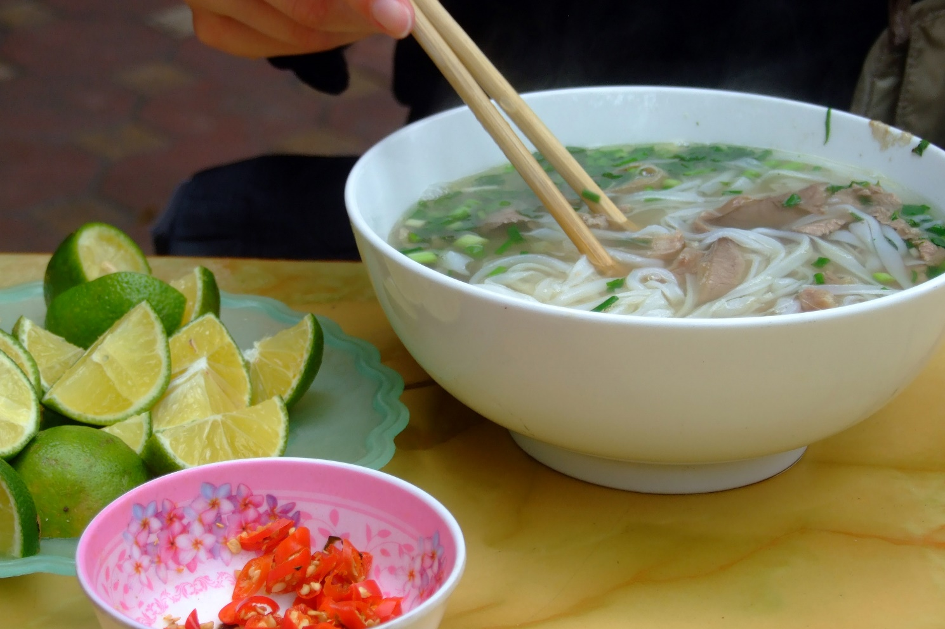
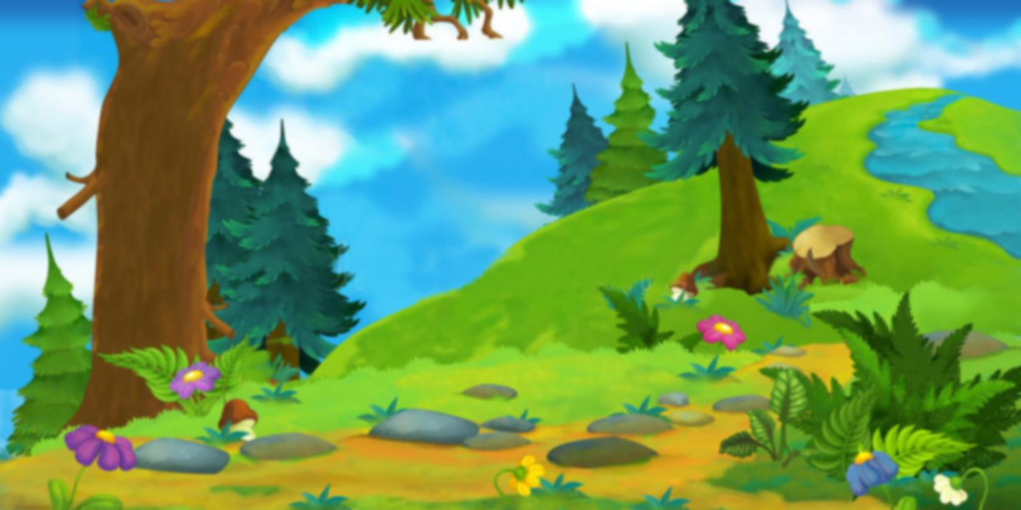






Đây là món ăn gì?
A. Mì
B.Bún
C.Cháo
D. Phở
ĐÚNG RỒI

Slide 4



Đâu là trang phục truyền thống của Việt Nam?
A. Kimono
B.Áo dài
C.xườn xám
ĐÚNG RỒI

Slide 5

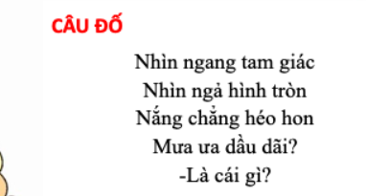


A.Nón lá
B. Cái mũ
C. Cái ô
D. Cái áo mưa
ĐÚNG RỒI

Slide 6
Tiết 4: Luyện từ và câu
Notes:
Design by: Hương Thảo – tranthao121004@gmail.com

Slide 7


Thứ năm ngày … tháng 4 năm 2022
Tiếng Việt
Luyện tập 1: Mở rộng vốn từ về sản phẩm
truyền thống của đất nước; Câu giới thiệu

Slide 8
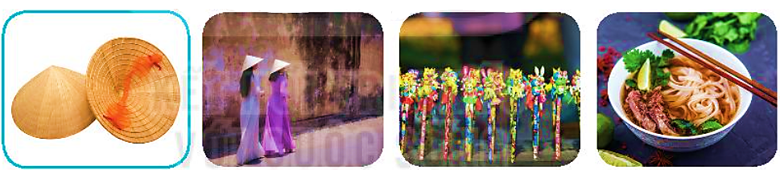
1. Tìm từ ngữ chỉ sự vật tương ứng với mỗi lời giải thích dưới đây:
Món ăn gồm bánh phở và thịt, chan nước dùng.
Vật dùng để đội đầu, che mưa nắng, thường làm bằng lá có hình chóp.
Trang phục truyền thống của người Việt Nam.
Đồ chơi dân gian được nặn bằng bột màu hấp chín, thường có hình con vật.
Nón lá
Áo dài
Tò he
Phở bò
b
c
d
a
Notes:
Design by: Hương Thảo – tranthao121004@gmail.com

Slide 9
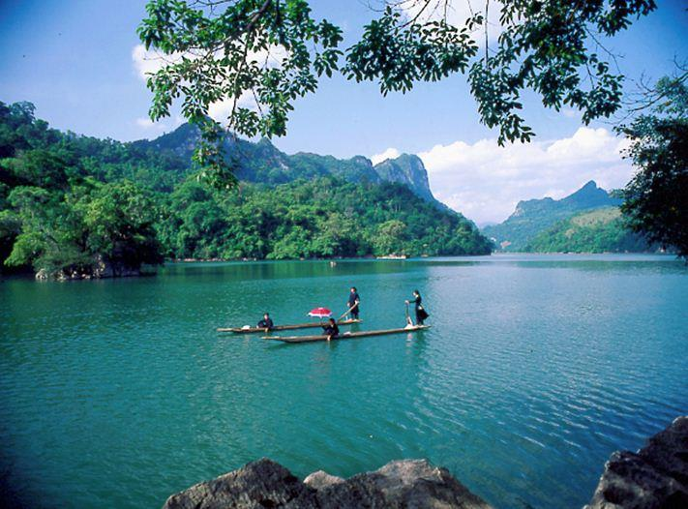

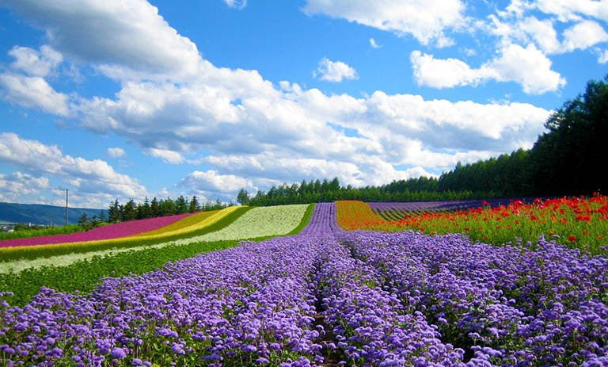
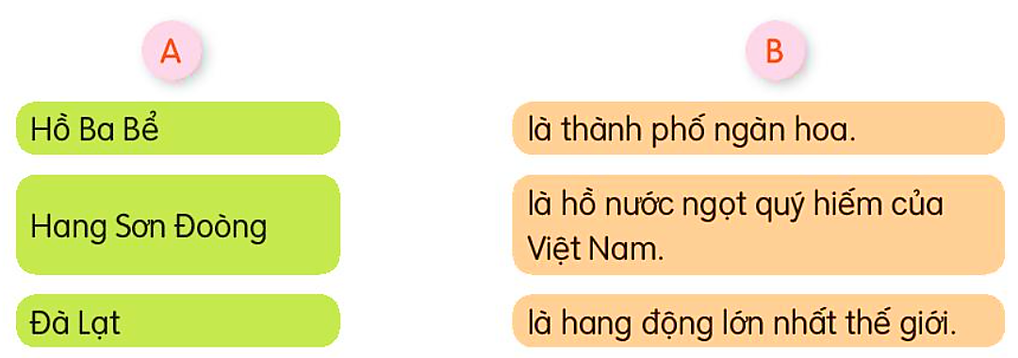
2. Kết hợp từ ngữ ở cột A với từ ngữ ở cột B để tạo câu giới thiệu.
3. Đặt một câu giới thiệu về quê em hoặc nơi em ở.
Notes:
Design by: Hương Thảo – tranthao121004@gmail.com

